Slide 1

Chào mừng thầy cô và các em
đến với môn Tiếng Việt

Slide 2

Viết
Chữ hoa Z

Slide 3



Yêu cầu cần đạt
- Viết đúng chữ Z cỡ vừa và cỡ nhỏ.
01
Viết đúng câu ứng dụng:
02
Trần Zuốc Toản là người anh hùng nhỏ tuổi.
- Chữ viết đều nét, đúng cỡ, đúng khoảng cách; giữ vở sạch.
03

Slide 4
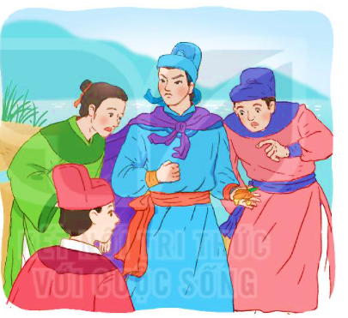

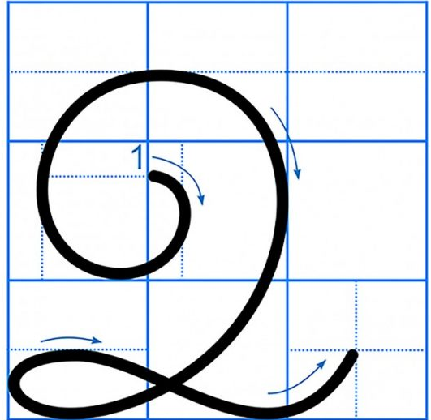
CHỮ HOA Z
Viết chữ hoa Z

Slide 5
6 ô li
5 ô li
Quan sát và nêu chiều cao, độ rộng của chữ hoa Z?
Chữ hoa Z gồm mấy nét?

Slide 6
Con có nhận xét gì về chữ hoa Z cỡ vừa và chữ hoa Z cỡ nhỏ?

Slide 7
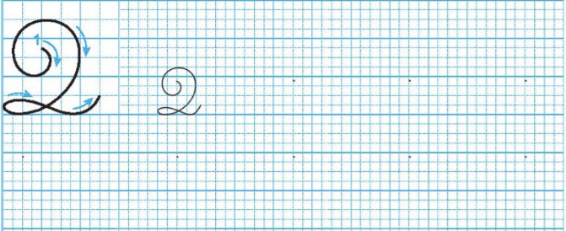
Z
Z
Z
Z
Z
Z
Z
Z

Slide 8

Z
Z
Z
Z
Z
Z
Z
Z
Z
Z
Z
Z
Z
Zuốc Toản
Zuốc Toản
Zuốc Toản
Zuốc Toản
Zuốc Toản

Slide 9

Câu ứng dụng
Tǟần ZuǬ Toản là wgưƟ aζ hùng ηỏ ǇuĔ.
- Chữ cái nào được viết hoa?
- Nêu độ cao của các chữ cái?
→ Chữ T. Z,
Chữ T. Z, l, g, h cao 2 li rưỡi
Chữ t cao 1 li rưỡi
Các chữ còn lại cao 1 li

Slide 10
Tǟần ZuǬ Toản là wgưƟ aζ hùng ηỏ ǇuĔ.
Cách đặt dấu thanh ở các chữ như thế nào?
Dấu huyền đặt trên chữ â, a, ơ và chữ u (Trần), (là), (người), (hùng), dấu sắc đặt trên chữ ô, (ZuǬ), dấu hỏi đặt trên chữ a, o và chữ ô (Toản), (nhỏ), (tuổi).

Slide 11
o
o
o
o
o
o
o
o
Trần Zuốc Toản là người anh hùng nhỏ tuổi.
Khoảng cách giữa các chữ ghi tiếng như thế nào?
Khoảng cách giữa các chữ ghi tiếng bằng 1 con chữ o.

Slide 12



Tǟần ZuǬ Toản là wgưƟ aζ hùng ηỏ ǇuĔ.

Slide 13

Viết vào vở

Slide 14
Yêu cầu cần đạt
- Viết đúng chữ Z cỡ vừa và cỡ nhỏ.
01
Viết đúng câu ứng dụng:
02
Trần Zuốc Toản là người anh hùng nhỏ tuổi.
- Chữ viết đều nét, đúng cỡ, đúng khoảng cách; giữ vở sạch.
03

Slide 15
Củng cố, dặn dò

